Slide 1
第三章 水溶液中的离子平衡
第二节 水的电离和溶液的酸碱性
课时3 酸碱中和滴定
中大附中 张伟

Slide 2
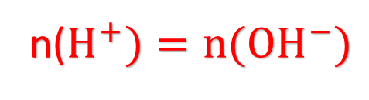
1酸碱中和滴定的原理
向20.00mL HCl(aq)中滴加0.1000mol/L NaOH溶液，滴到20.00mL时，恰好到达反应终点。
1请问你怎么知道终点的到来？
2求HCl的浓度？
3少滴1滴和过量1滴对反应有没有影响？计算下表中19.98、20.02时c(HCl)
酸碱指示剂、pH计
n($H^{+})=n({OH}^{−})$
V(HCl)/mL | 20
V(NaOH)/mL | 0 | 10 | 19.98 | 20 | 20.02 | 30
pH
甲基橙颜色
酚酞颜色
c(HCl) | NULL | NULL |  | 0.1000 |  | NULL
1
1.48
4.3
7
9.7
12.3
红
红
橙
黄
黄
黄
无
无
无
无
浅红
红
0.0999
0.1001

Slide 3
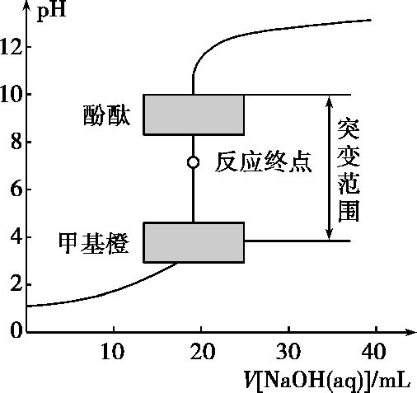
2酸碱中和滴定曲线
滴定终点、反应终点、恰好完全中和、溶液呈中性

Slide 4
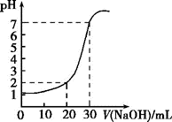
2酸碱中和滴定曲线-练习
86页3题
例1：如图是用一定物质的量浓度的NaOH溶液滴定10.00 mL一定物质的量浓度的盐酸的图像,依据图像推出盐酸和NaOH溶液中溶质的物质的量浓度是下表内的( )
D
选项 | A | B | C | D
c(HCl)/ (mol·L⁻¹) | 0.120 0 | 0.040 00 | 0.030 00 | 0.090 00
c(NaOH)/ (mol·L⁻¹) | 0.040 00 | 0.120 0 | 0.090 00 | 0.030 00

Slide 5
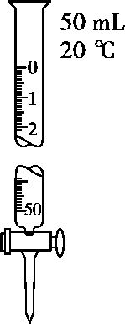
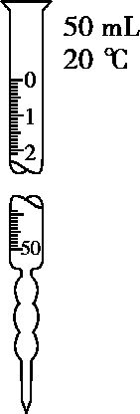
3酸碱中和滴定实验
3.1识别仪器
氢氧化钠溶液、稀盐酸、溴水、酸性高锰酸钾溶液、碳酸钠溶液装哪里？
仪器名称 | 酸式滴定管 | 碱式滴定管
共同之处 | 1带有刻度且零刻度在上面； 2滴定管刻度的最小分度为0.1mL，可估读到0.01mL； 3标有使用温度
不同之处 | 带有玻璃活塞，可装酸性、中性、强氧化性溶液 | 带有装玻璃珠的橡胶管，只能装碱性溶液

Slide 6
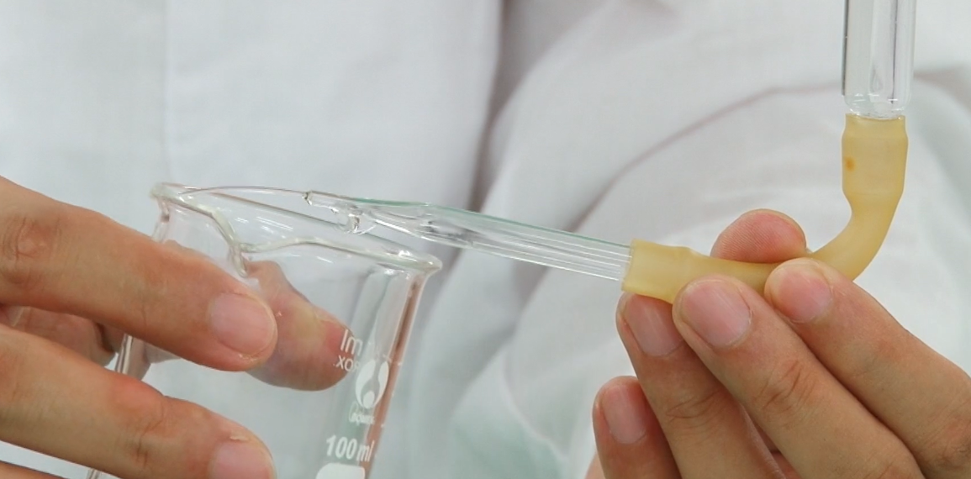

Slide 7
3酸碱中和滴定分组实验
3.2实验过程
1实验目的：用0.1000mol/L NaOH标准溶液滴定20.00mL某浓度的稀盐酸，测定其浓度
2实验步骤：请和老师同步操作。
①准备工作
滴定管 | 1查 | 检查是否漏水
 | 2洗 | 用蒸馏水洗涤滴定管2~3次（共4~6次）
 | 3润 | 用NaOH溶液润洗碱式滴定管2~3次、用待测稀盐酸润洗酸式滴定管2~3次
 | 4装 | 将稀盐酸装进酸式滴定管、将NaOH溶液装进碱式滴定管，使液面在0刻度以上2-3厘米
 | 5排 | 调节液面，使尖嘴充满液体，使液面位于某一刻度，特别注意碱式滴定管排气泡方法，
 | 6记 | 记下此时刻度
锥形瓶 | 1洗 | 只用蒸馏水洗
 | 2装 | 用酸式滴定管装入20.00mL稀盐酸
 | 3滴 | 滴入2~3滴指示剂（酚酞）
指示剂的选择：强酸强碱互滴：甲基橙或酚酞

Slide 8

3酸碱中和滴定分组实验
练习
例2：用已知浓度的NaOH溶液测定某H₂SO₄溶液的浓度,从下表中选出正确选项( )【双选】
CD
选项 | 锥形瓶中溶液 | 滴定管中溶液 | 选用指示剂 | 选用滴定管
A | 碱 | 酸 | 石蕊 | 乙
B | 酸 | 碱 | 酚酞 | 甲
C | 碱 | 酸 | 酚酞 | 甲
D | 酸 | 碱 | 酚酞 | 乙

Slide 9
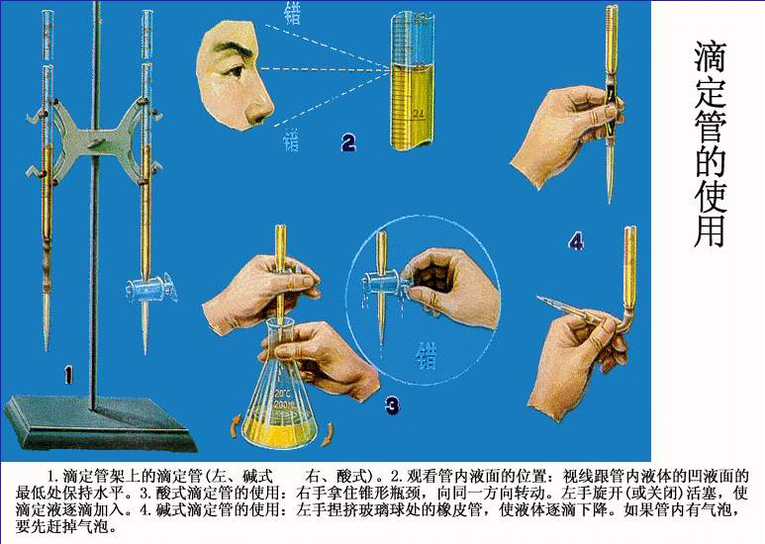

3酸碱中和滴定分组实验
3.2实验过程
1实验目的：用0.1000mol/L NaOH标准溶液滴定20.00mL某浓度的稀盐酸，测定其浓度
2实验步骤：请和老师同步操作。
②滴定过程-平行滴定3次，一人操作
滴定终点的判断
左手向内挤压玻璃珠，使碱液滴下，先快后满
用酚酞作指示剂的终点判断：滴入最后一滴NaOH标准液，溶液变为浅红色，且30s不恢复。
眼睛注视锥形瓶中溶液颜色的变化，稍微关注一下滴定管中液体，别流到最大刻度下面了。
右手旋摇锥形瓶，使反应液混合均匀

Slide 10

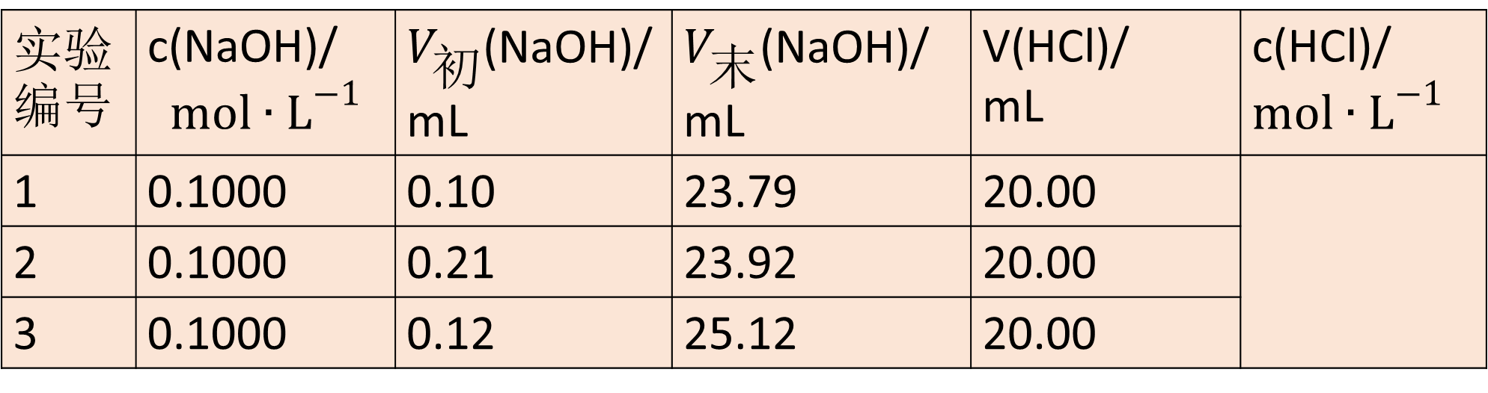
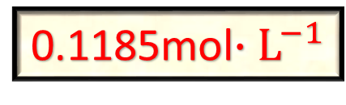
3酸碱中和滴定分组实验
3.2实验过程
1实验目的：用0.1000mol/L NaOH标准溶液滴定20.00mL某浓度的稀盐酸，测定其浓度
2实验步骤：请和老师同步操作。
③结果
实验编号 | c(NaOH)/ $${mol∙L}^{−1}$$ | $V_{初}$(NaOH)/ mL | $V_{末}$(NaOH)/ mL | V(HCl)/ mL | c(HCl)/${mol∙L}^{−1}$
1 | 0.1000 | 0.10 | 23.79 | 20.00
2 | 0.1000 | 0.21 | 23.92 | 20.00
3 | 0.1000 | 0.12 | 25.12 | 20.00
0.1185mol${∙L}^{−1}$

Slide 11

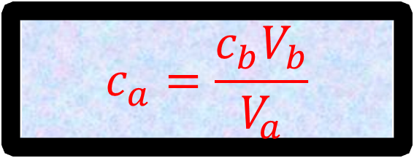
3酸碱中和滴定分组实验
3.3误差分析
操作 | 结果
碱式滴定管没有用标准液润洗
操作 | 结果
滴定前有气泡、滴定后没有气泡
滴定前没气泡、滴定后有气泡
碱液滴到锥形瓶外
读数前仰后俯
读数前俯后仰
$$c_{a}=\frac{c_{b}V_{b}}{V_{a}}$$
操作 | 结果
锥形瓶用待测液润洗
锥形瓶洗净残留蒸馏水
取液的酸式滴定管开始有气泡，后来没有
滴定时振荡锥形瓶过猛，溅出瓶外
操作 | 结果
酸式滴定管没有用待测液润洗

Slide 12
例3：用中和滴定法测定某烧碱样品的纯度,试根据实验回答下列问题:
(1)准确称量8.2 g含有少量中性易溶杂质的样品,配成500 mL待测溶液。称量时,样品应放在 (填编号字母)称量。
A.小烧杯中 B.洁净纸片上 C.托盘上
(2)滴定时,用0.200 0 mol·L⁻¹的盐酸来滴定待测溶液,不可选用 (填编号字母)作指示剂。
A.甲基橙 B.石蕊 C.酚酞 D.甲基红
(3)滴定过程中,眼睛应注视 ;
在铁架台上垫一张白纸,其目的是 。
(4)根据下表数据,计算被测烧碱溶液的物质的量浓度是 mol/L,烧碱样品的纯度是 。
滴定次数 | 待测溶液 体积(mL) | 标准酸体积
 |  | 滴定前的 刻度(mL) | 滴定后的 刻度(mL)
第一次 | 10.00 | 0.40 | 20.50
第二次 | 10.00 | 4.10 | 24.00

Slide 13
4滴定原理的应用-氧化还原滴定/络合滴定/沉淀滴定等
例4：下列对几种具体的滴定分析(待测液置于锥形瓶内)中所用指示剂及滴定终点时的溶液颜色的判断不正确的是( )
A.用标准酸性KMnO₄溶液滴定Na₂SO₃溶液以测量其浓度:KMnO₄——浅红色
B.利用“Ag⁺+SCN⁻= AgSCN↓”原理,可用标准KSCN溶液测量AgNO₃溶液浓度:Fe(NO₃)₃——浅红色
C.利用“2Fe³⁺+2I⁻= I₂+2Fe²⁺”,用FeCl₃溶液测量KI样品中KI的百分含量:淀粉——蓝色
D.利用OH⁻+H⁺= H₂O来测量某盐酸的浓度时:酚酞——浅红色
C

Slide 14
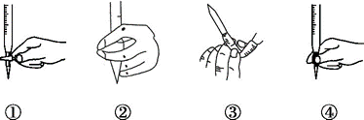
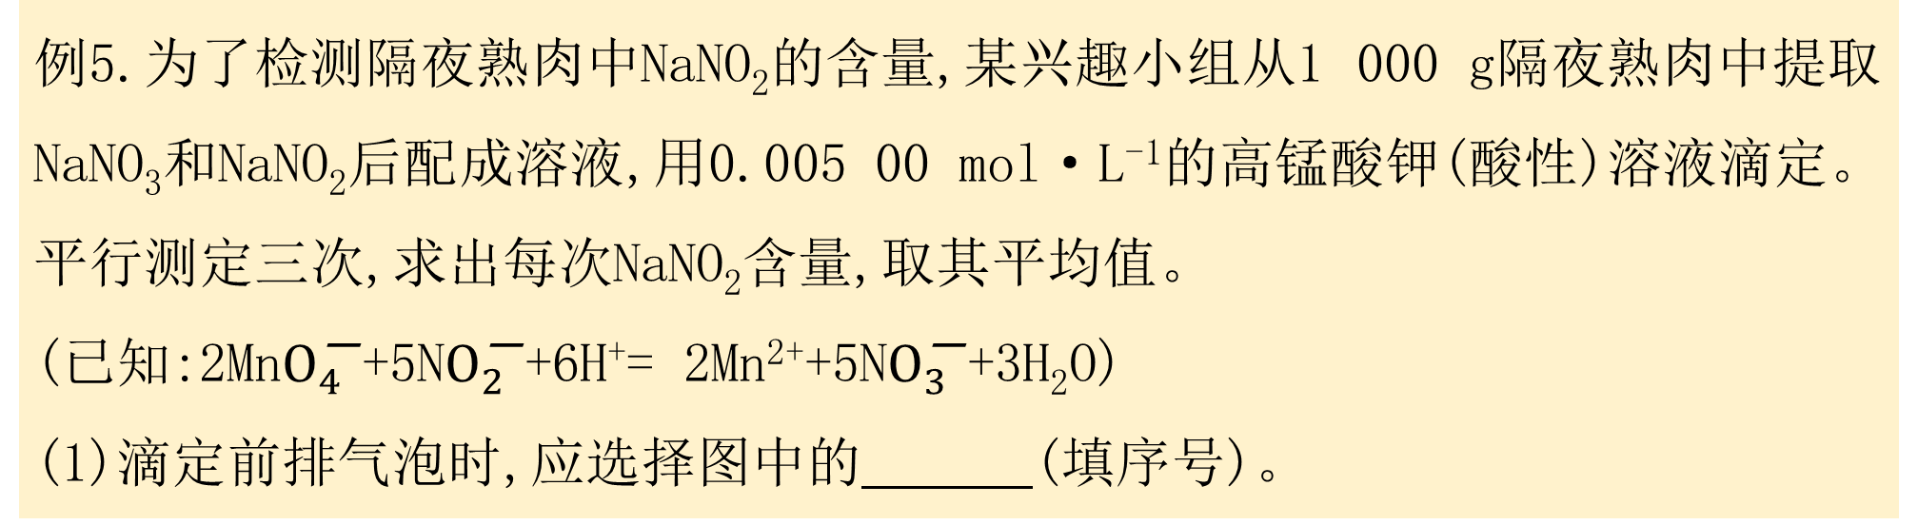
4滴定原理的应用-氧化还原滴定/络合滴定/沉淀滴定等
例5.为了检测隔夜熟肉中NaNO₂的含量,某兴趣小组从1 000 g隔夜熟肉中提取NaNO₃和NaNO₂后配成溶液,用0.005 00 mol·L⁻¹的高锰酸钾(酸性)溶液滴定。平行测定三次,求出每次NaNO₂含量,取其平均值。
(已知:2Mn$O_{4}^{\text{−}}$+5N$O_{2}^{\text{−}}$+6H⁺= 2Mn²⁺+5N$O_{3}^{\text{−}}$+3H₂O)
(1)滴定前排气泡时,应选择图中的 (填序号)。

Slide 15
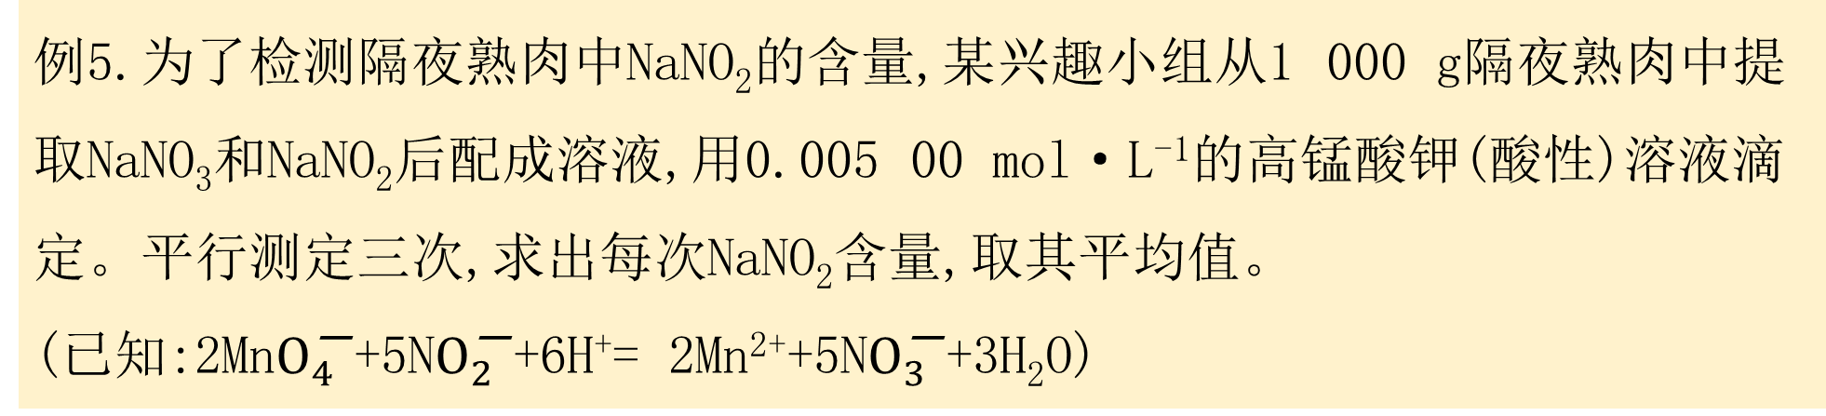
4滴定原理的应用-氧化还原滴定/络合滴定/沉淀滴定等
例5.为了检测隔夜熟肉中NaNO₂的含量,某兴趣小组从1 000 g隔夜熟肉中提取NaNO₃和NaNO₂后配成溶液,用0.005 00 mol·L⁻¹的高锰酸钾(酸性)溶液滴定。平行测定三次,求出每次NaNO₂含量,取其平均值。
(已知:2Mn$O_{4}^{\text{−}}$+5N$O_{2}^{\text{−}}$+6H⁺= 2Mn²⁺+5N$O_{3}^{\text{−}}$+3H₂O)
(2)滴定终点的判断依据为 。
(3)下列操作会导致样品含量测定值偏高的是 (填序号)。
a.锥形瓶用蒸馏水洗后未用待测液润洗
b.酸式滴定管用蒸馏水洗后未用标准液润洗
c.滴定过程中振荡锥形瓶时,有少量待测液溅出
d.滴定前平视读数,滴定结束仰视读数
(4)某次滴定过程中,消耗高锰酸钾溶液的体积为16.00 mL。则此次求得的NaNO₂的含量为 mg·kg⁻¹。

Slide 16
4滴定原理的应用-氧化还原滴定/络合滴定/沉淀滴定等
例6：90页5题：草酸晶体的组成可用H₂C₂O₄·2H₂O(M=126 g·mol⁻¹)表示,其中混有不参与反应的杂质,为了测定草酸晶体的纯度,进行如下实验:称取m g样品,配成250 mL水溶液。量取25.00 mL所配制的草酸溶液置于锥形瓶内,加入适量稀H₂SO₄后,用浓度为c mol·L⁻¹的KMnO₄溶液滴定,所发生的反应为
KMnO₄+H₂C₂O₄+H₂SO₄→ K₂SO₄+CO₂↑+MnSO₄+H₂O(未配平)。试回答:
(1)写出该反应的离子方程式并配平: ,该反应发生时产生气体先慢后快的原因是 。
(2)实验中,KMnO₄溶液应装在 式滴定管中,
因为 。
(3)滴定过程中需要加入的指示剂为 (填指示剂的名称或“不需要”),确定反应达到滴定终点时的现象是 。
(4)在滴定过程中若用c mol·L⁻¹的KMnO₄溶液V mL,则所配制的草酸溶液的物质的量浓度为 mol·L⁻¹,由此可计算样品中草酸晶体的纯度是 。

Slide 17
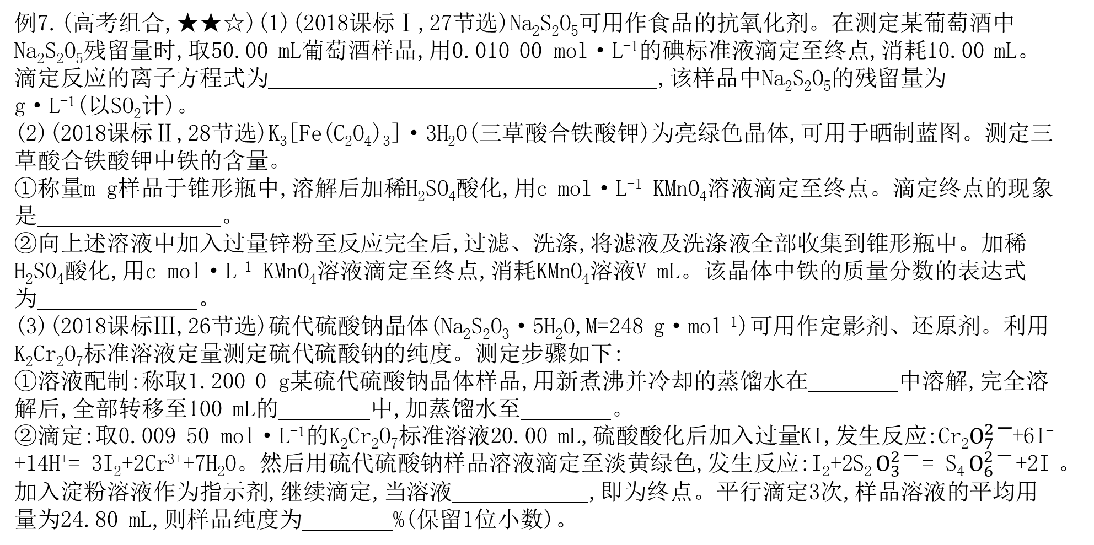
4滴定原理的应用-氧化还原滴定/络合滴定/沉淀滴定等
例7.(高考组合,★★☆)(1)(2018课标Ⅰ,27节选)Na₂S₂O₅可用作食品的抗氧化剂。在测定某葡萄酒中Na₂S₂O₅残留量时,取50.00 mL葡萄酒样品,用0.010 00 mol·L⁻¹的碘标准液滴定至终点,消耗10.00 mL。滴定反应的离子方程式为 ,该样品中Na₂S₂O₅的残留量为 g·L⁻¹(以SO₂计)。
(2)(2018课标Ⅱ,28节选)K₃[Fe(C₂O₄)₃]·3H₂O(三草酸合铁酸钾)为亮绿色晶体,可用于晒制蓝图。测定三草酸合铁酸钾中铁的含量。
①称量m g样品于锥形瓶中,溶解后加稀H₂SO₄酸化,用c mol·L⁻¹ KMnO₄溶液滴定至终点。滴定终点的现象是 。
②向上述溶液中加入过量锌粉至反应完全后,过滤、洗涤,将滤液及洗涤液全部收集到锥形瓶中。加稀H₂SO₄酸化,用c mol·L⁻¹ KMnO₄溶液滴定至终点,消耗KMnO₄溶液V mL。该晶体中铁的质量分数的表达式为 。
(3)(2018课标Ⅲ,26节选)硫代硫酸钠晶体(Na₂S₂O₃·5H₂O,M=248 g·mol⁻¹)可用作定影剂、还原剂。利用K₂Cr₂O₇标准溶液定量测定硫代硫酸钠的纯度。测定步骤如下:
①溶液配制:称取1.200 0 g某硫代硫酸钠晶体样品,用新煮沸并冷却的蒸馏水在 中溶解,完全溶解后,全部转移至100 mL的 中,加蒸馏水至 。
②滴定:取0.009 50 mol·L⁻¹的K₂Cr₂O₇标准溶液20.00 mL,硫酸酸化后加入过量KI,发生反应:Cr₂$O_{7}^{2\text{−}}$+6I⁻+14H⁺= 3I₂+2Cr³⁺+7H₂O。然后用硫代硫酸钠样品溶液滴定至淡黄绿色,发生反应:I₂+2S₂$O_{3}^{2\text{−}}$= S₄$O_{6}^{2\text{−}}$+2I⁻。加入淀粉溶液作为指示剂,继续滴定,当溶液 ,即为终点。平行滴定3次,样品溶液的平均用量为24.80 mL,则样品纯度为 %(保留1位小数)。

Slide 18
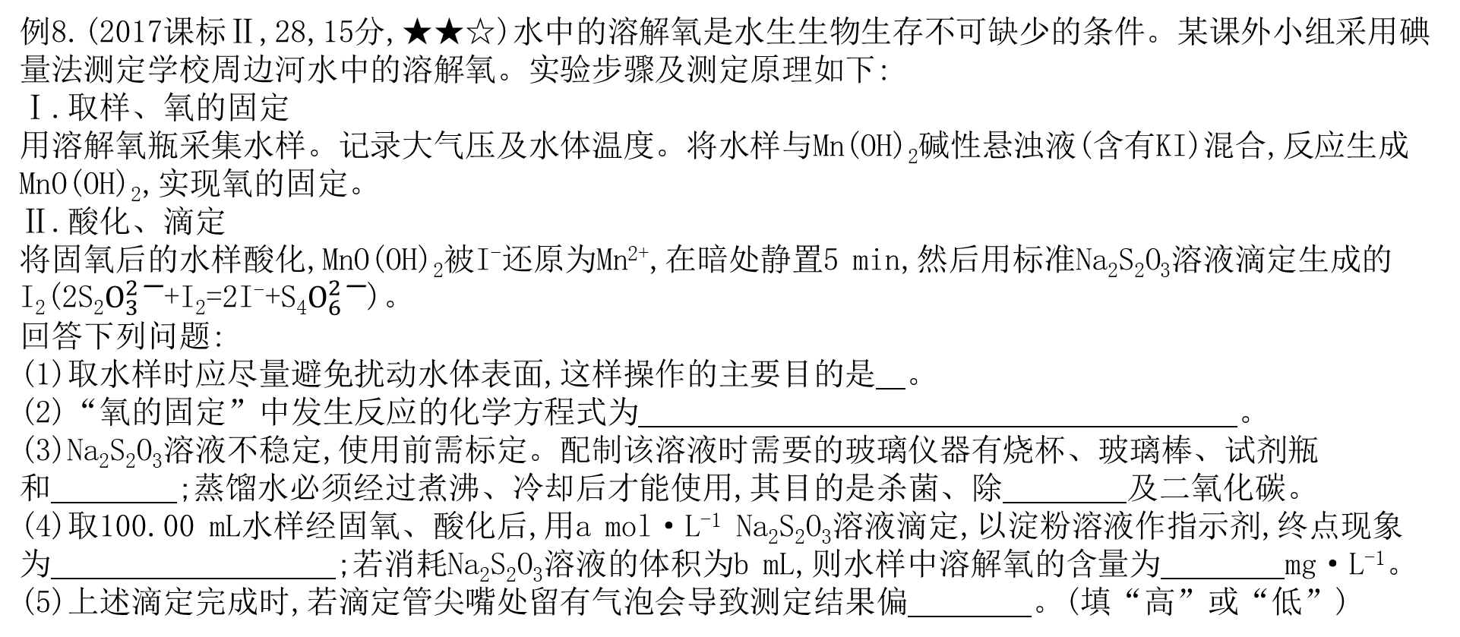
4滴定原理的应用-氧化还原滴定/络合滴定/沉淀滴定等
例8.(2017课标Ⅱ,28,15分,★★☆)水中的溶解氧是水生生物生存不可缺少的条件。某课外小组采用碘量法测定学校周边河水中的溶解氧。实验步骤及测定原理如下:
Ⅰ.取样、氧的固定
用溶解氧瓶采集水样。记录大气压及水体温度。将水样与Mn(OH)₂碱性悬浊液(含有KI)混合,反应生成MnO(OH)₂,实现氧的固定。
Ⅱ.酸化、滴定
将固氧后的水样酸化,MnO(OH)₂被I⁻还原为Mn²⁺,在暗处静置5 min,然后用标准Na₂S₂O₃溶液滴定生成的I₂(2S₂$O_{3}^{2\text{−}}$+I₂=2I⁻+S₄$O_{6}^{2\text{−}}$)。
回答下列问题:
(1)取水样时应尽量避免扰动水体表面,这样操作的主要目的是 。
(2)“氧的固定”中发生反应的化学方程式为 。
(3)Na₂S₂O₃溶液不稳定,使用前需标定。配制该溶液时需要的玻璃仪器有烧杯、玻璃棒、试剂瓶和 ;蒸馏水必须经过煮沸、冷却后才能使用,其目的是杀菌、除 及二氧化碳。
(4)取100.00 mL水样经固氧、酸化后,用a mol·L⁻¹ Na₂S₂O₃溶液滴定,以淀粉溶液作指示剂,终点现象为 ;若消耗Na₂S₂O₃溶液的体积为b mL,则水样中溶解氧的含量为 mg·L⁻¹。
(5)上述滴定完成时,若滴定管尖嘴处留有气泡会导致测定结果偏 。(填“高”或“低”)

Slide 19
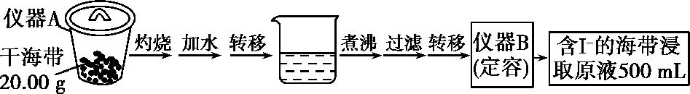
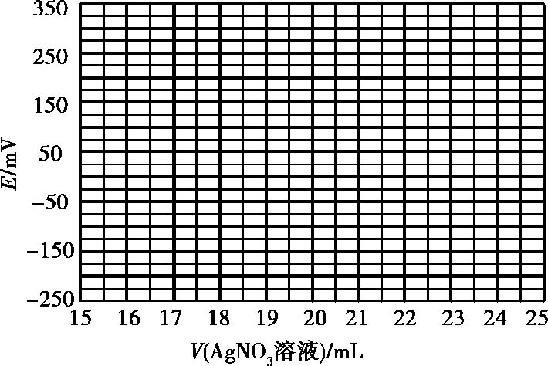
4滴定原理的应用-氧化还原滴定/络合滴定/沉淀滴定等
取0.010 0 mol·L⁻¹的AgNO₃标准溶液装入滴定管,取100.00 mL海带浸取原液至滴定池,用电势滴定法测定碘含量。测得的电动势(E)反映溶液中c(I⁻)的变化,部分数据如下表:
②该次滴定终点时用去AgNO3溶液的体积为 mL,计算得海带中碘的百分含量为 %。
V(AgNO₃ 溶液)/mL | 15.00 | 19.00 | 19.80 | 19.98 | 20.00 | 20.02 | 21.00 | 23.00 | 25.00
E/mV | -225 | -200 | -150 | -100 | 50.0 | 175 | 275 | 300 | 325

Slide 20
小结
1酸碱中和滴定的原理
2酸碱中和滴定的准备工作
3酸碱中和滴定的滴定操作、终点判断和误差分析
4滴定原理的应用-氧化还原滴定、沉淀滴定、络合滴定

